Slide 1
微信小程序开发
网络请求

Slide 2
发起网络请求
小程序中通过API中的wx.request可以发起网络请求。
wx.request支持所有的HTTP请求方法（请求类型），常用的有以下几个：
GET、POST、PUT、DELETE、OPTIONS

Slide 3
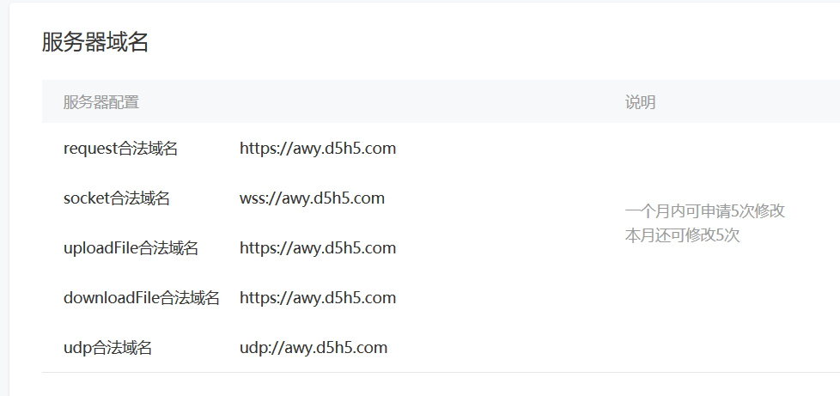
配置安全域名
要发起请求需要先在小程序管理后台中设置安全域名。
登录后，点击左侧‘开发’，在右侧页面的开发设置中设置安全域名。

Slide 4
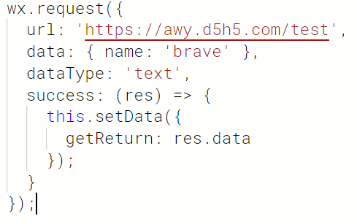
发起GET请求

Slide 5
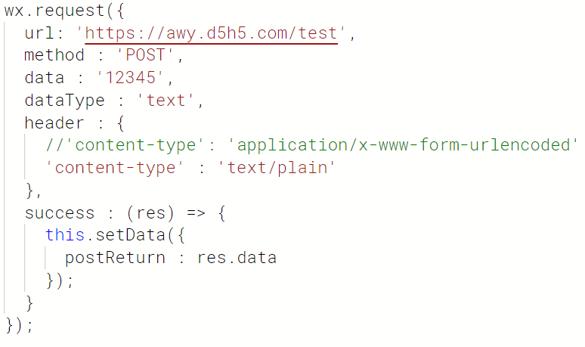
发起POST请求
POST提交表单的类型

Slide 6
HTTP协议基础
HTTP是基于TCP协议的，HTTP报文是由一行一行的字符串组成的。报文都是纯文本，可以方便的读写，目前主流版本是HTTP/1.1。
不过最新的HTTP/2协议则采用了二进制分帧层传输的方式，其目的在于提高效率，牺牲了易读性（这些都可以通过开发测试的工具解决，无需担心）。
了解HTTP/1.1的传输方式和问题所在，就可以更好的理解HTTP/2。
在目前，先来了解HTTP/1.1。

Slide 7
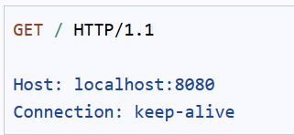
HTTP/1.1请求报文格式
HTTP/1.1报文格式包括：起始行、首部、主体。
针对以上请求，以下示例给出了请求过程的报文格式，请求报文没有主体，响应报文包括三个部分，用空行（\r\n）分隔。

Slide 8
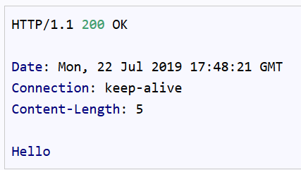
HTTP/1.1响应报文格式

Slide 9
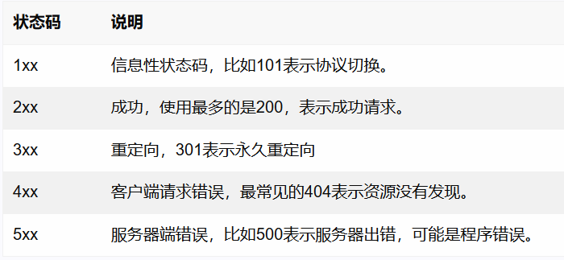
响应报文说明
响应报文起始行表示协议版本，数字200是状态码，表示成功了，OK是状态码对应的提示信息。状态码主要分类如下表：

